Slide 1
Databases

Slide 2
Типи баз даних
- Текстові файли (JSON, CSV)
- Ієрархічні (FS, DNS)
- Реляційні (PostgreSQL, SQLite, MySql, SQLServer, Oracle …)
- Ключ-значення (Redis, Memcached)
- Документоорієнтовні (MongoDB)
- Колонкові (HBase, Cassandra)
- Часові ряди (TimescaleDB)

Slide 3
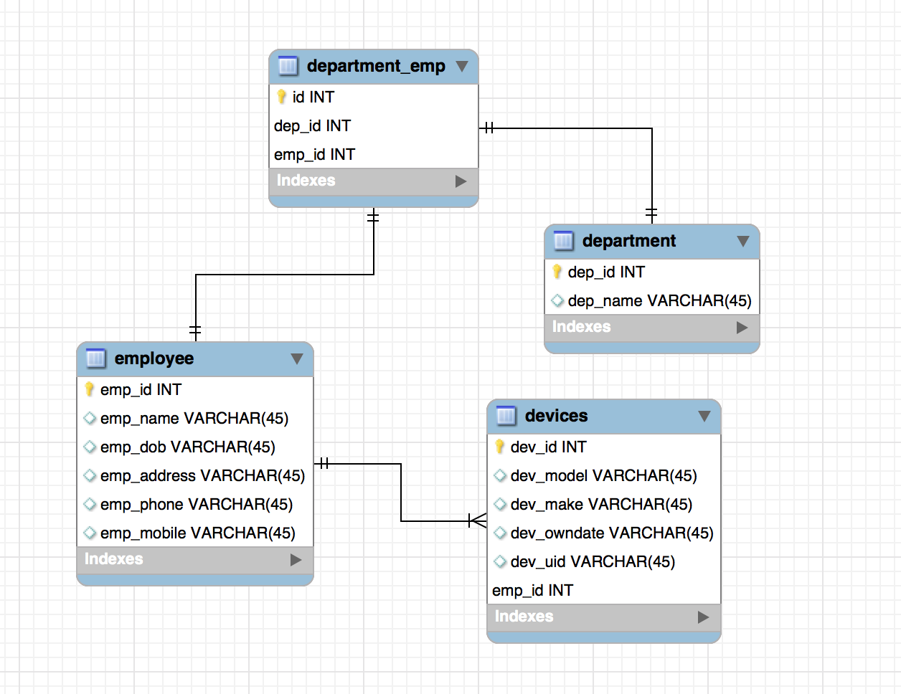
Реляційні бази даних

Slide 4
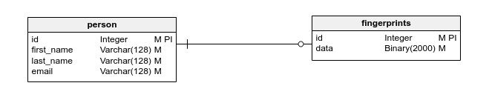
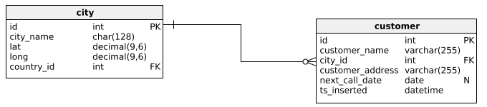
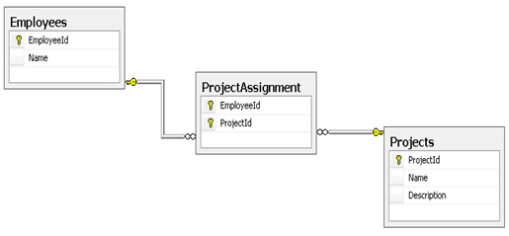
Зв’язки
- Один до одного
- Один до багатьох
- Багато до багатьох

Slide 5
SQL
SELECT * FROM station
SELECT * FROM station WHERE id = 2
INSERT INTO station (address, active) VALUES (“Mazepy 5”, true)
UPDATE station SET address = “Orlyka 9”, active = false WHERE id = 3
DELETE FROM station WHERE id = 2

Slide 6
Tools

